Slide 1
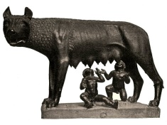
FONDAREA ROMEI: ISTORIE ȘI LEGENDĂ

Slide 2
ENEAS- ENEIDA
Cu vreo trei mii de ani în urmă, pe ţărmul unei ţărişoare din partea de mijloc a Italiei, la apus de Munţii Apenini, numită Latium, au debarcat pe câteva corăbii mai mulţi războinici avându-l în frunte pe Aeneas.
Regele acelor locuri, Latinus, i-a primit ospitalier şi ospitalitatea i-a crescut când i-au povestit că sunt troieni, din vestita cetate nu de mult cucerită de greci. Aeneas s-a lăudat că este fiul zeiţei frumuseţii şi a dragostei, Venus, după cum s-a lăudat şi cu faptele sale de arme. Nu ştim dacă Latinus i-a crezut sau nu, dar troienii aveau corăbii şi ştiau să navigheze, aveau arme mai bune şi se pricepeau la nenumărate lucruri. De aceea, l-a poftit să se aşeze aici, iar lui Aeneas, chiar dacă nu mai era aşa de tânăr, i-a dat-o de soţie pe fiica sa, Lavinia.
Cu voia regelui, Aeneas a pornit să ridice un oraş pe care l-a numit Lavinium.
Dar împotriva lui s-a ridicat Tornus, regele rutulilor, care se considera jignit deoarece Lavinia îi fusese lui promisă înainte. Au început lupte grele şi lungi şi printre primii căzuţi a fost chiar Latinus, Aeneas rămânând singur conducător.
Pentru a se bucura de sprijinul băştinaşilor de aici, el i-a unit cu troienii săi dându-le tuturor un singur nume, cel de latini. Aceasta i-a sporit mult puterea, amândouă neamurile urmându-l cu credinţă ca unul singur. Până la urmă Aeneas a reuşit să-l ucidă în luptă pe Tornus, dar pieri şi el tocmai în momentul în care câştigau biruinţă asupra duşmanilor.
Legenda fondării Romei
Legenda referitoare la Romulus si Remus îşi are probabil originea în secolul IV î.Hr., iar data exactă a întemeierii Romei a fost stabilita de către istoricul roman Marcus Terentius Varro, în secolul I î.Hr.
Potrivit legendei, la 21 aprilie 753 î.Hr., Romulus si fratele sau geamăn Remus au întemeiat oraşul Roma în locul unde fuseseră alăptaţi de o lupoaica atunci când erau sugari.

Slide 3
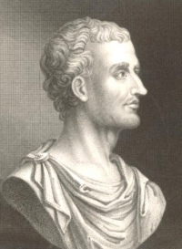
LEGENDA ÎNTEMEIERII ROMEI după Titus Livius
Legenda spune că Enea, fiul troianului Anchise şi a zeiţei Venus, a debarcat în regiunea Latium în fruntea celor ce supravieţuiseră distrugerii Troiei. După unele lupte cu băştinaşii, Enea s-a însurat cu Lavinia, fiica regelui local Latinus şi a domnit în Latium. După moartea lui Enea, fiul său Iulus a întemeiat cetatea Alba Longa, al cărei rege a devenit. Un urmaş al lui Iulus, Numitor, a fost detronat de fratele său, Amulius. Fiica lui Numitor, Rhea Silvia, a născut doi gemeni, pe Romulus şi Remus, care erau copiii zeului Marte. Amulius a silit-o pe Rhea Silvia să abandoneze pe gemeni pe râul Tibru. Ei au fost salvaţi de o lupoaică şi apoi de un păstor care i-a crescut ca pe fiii săi. Ajunşi mari, Romulus şi Remus au redat domnia cetăţii Alba Longa bunicului lor, apoi au întemeiat Roma. În timpul construirii oraşului între gemeni a izbucnit o încăierare, în urma căreia Remus a fost ucis. Cetatea construită a luat numele de Roma de la întemeietorul ei, iar Romulus a rămas singur la putere.

Slide 4
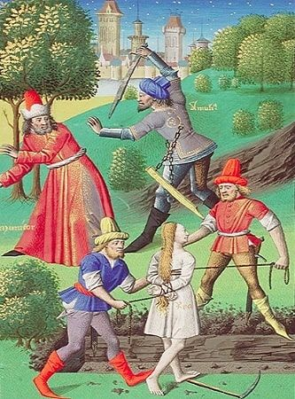
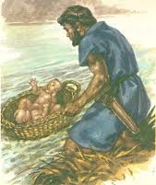
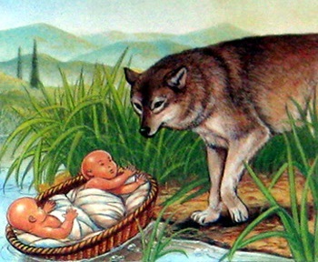
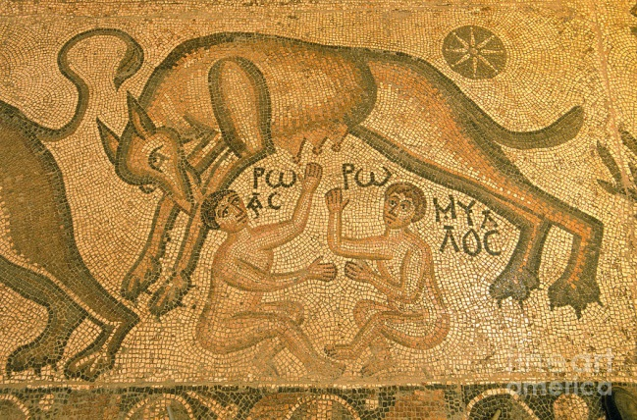
Întemeierea Romei
- Roma a fost construită pe șapte coline;
- toate sunt la est de râul Tibru;
- ele au un rol deosebit de important în mitologia religia și politica Romei antice;
- prin tradiție, orașul a fost întemeiat de Romulus pe dealul Palatin;
- potrivit legendei, Romulus și Remus au fost fiii lui Rhea Silvia, fiica regelui Numitor din Alba Longa. Alba Longa este un oraș mitologic, localizat pe muntele Alban, în sud-estul viitoarei Rome.
- înainte de nașterea gemenilor, Numitor a fost ucis de către fratele său mai mic Amulius, care a obligat-o pe Rhea sa devină vestală, pentru a nu putea da naștere unor posibili rivali la titlul său.
- totuși, Rhea a rămas însărcinată cu zeul războiului Marte și le-a dat naștere lui Romulus și Remus. Amulius a cerut ca sugarii să fie înecați în Tibru, însă aceștia au supraviețuit și au ajuns la mal la poalele muntelui Palatin, unde au fost alăptați de o lupoaică, până când au fost găsiți de ciobanul Faustulus.

Slide 5
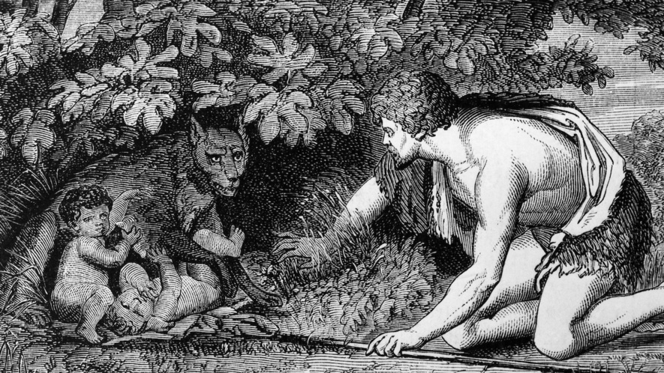
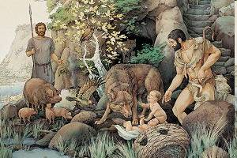
- crescuți de Faustulus și nevasta sa, gemenii au devenit mai târziu liderii unei trupe de tineri ciobani războinici;
- după ce au aflat adevărata lor identitate, ei au atacat orașul Alba Longa, l-au ucis pe maleficul Amulius și l-au repus pe tron pe bunicul lor. După aceea gemenii au decis sa întemeieze un oraș pe locul în care fuseseră salvați când erau copii.
- totuși, la scurt timp, au ajuns să se certe și Remus a fost ucis de fratele lui.
- Romulus a devenit astfel conducătorul așezării, care a fost denumita „Roma”, după numele său.
- o altă legendă ne povestește că între cei doi frați a izbucnit un conflict în momentul în care s-a pus problema cine să fie rege. Au consultat voința zeilor, cu ajutorul preoților auguri.
- Remus a pierdut, deoarece a văzut pe cer doar șase vulturi, iar fratele său, 12. Romulus a devenit primul rege al Romei.
Ciobanul Faustulus cu gemenii Romulus şi Remus

Slide 6
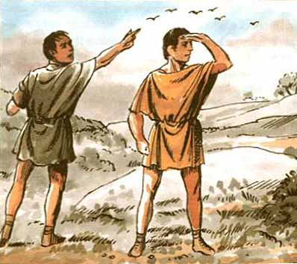
Citește și răspunde la cerințe.
Se spune că, mai întâi, lui Remus i s-au arătat șase vulturi; dar numai ce s-a anunțat această prevestire, că lui Romulus i se arătară de două ori mai mulți vulturi, astfel că amândoi au fost proclamați ca regi de tabăra sa, unii invocând faptul că Remus văzuse mai întâi vulturii, iar ceilalți că Romulus a văzut un număr mai mare. Din această pricină s-a iscat mare vrajbă, ce s-a transformat în încăierare sângeroasă; în învălmășeală, grav lovit de fratele său, Remus a căzut fără suflare. Astfel a ajuns Romulus singurul stăpân pe putere, iar cetatea a luat numele fondatorului său, Roma.
Titus Liviu, De la fondarea Romei
1. Ce anume a dus la declanșarea conflictului între tabăra lui Romulus și cea a lui Remus?
2. Care dintre cei doi frați a ieșit învingător?
3. Cum a ajuns cetatea să se numească Roma?

Slide 7
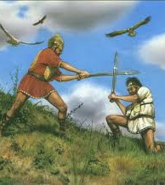
Romulus a început construirea orașului. A chemat și oameni din rândul populațiilor vecine să dea o mână de ajutor. Pentru a trasa granița acestuia, a hotărât să sape un șanț în jurul centrului orașului.
Trăgând de jug boii înhămați la plug, Romulus a săpat o brazdă adâncă peste care s-au ridicat apoi primele ziduri.
(după Plutarh, Vieți paralele)

Slide 8
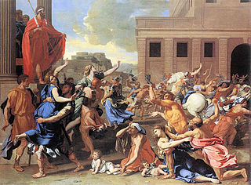
RĂPIREA SABINELOR
Istoria veche a Romei începe prin a povesti ce a plănuit Romulus pentru a le găsi neveste coloniştilor săi. Ca să populeze Roma, Romulus a primit tot felul de oameni din vecinătate, exilaţi, datornici, sclavi fugiţi, ucigaşi. Dar lipseau femeile.
Romulus a recurs la un vicleşug: a organizat jocuri publice la care i-a invitat pe sabini, alături de celelalte triburi din zonă. În timpul curselor, romanii au răpit femeile sabine şi i-au izgonit pe sabini. Neînarmaţi, aceştia n-au putut să se apere şi au plecat blestemându-i pe romanii care călcaseră în picioare legile ospitalităţii.
Întregul conflict a sfârșit însă printr-o împăcare, căci sabinele au luat în cele din urmă apărarea soților lor.

Slide 9
LEGENDĂ ȘI ADEVĂR ISTORIC
Săpăturile arheologice arată că legendele privitoare la întemeierea Romei conţin un sâmbure de adevăr.
Primele aşezări descoperite în perimetrul anticei Rome se aflau pe colina Palatin şi erau locuite de păstori şi agricultori latini şi sabini.
La sfârşitul secolului al VII-lea î.Hr. a fost instaurată dominaţia etruscilor şi Roma a devenit un adevărat oraş înconjurat de ziduri puternice şi care şi-a impus dominaţia în Latium.
La începutul secolului al XX-lea, săpăturile arheologice au început să scoată la lumină cele mai vechi vestigii (contribuţii importante ale arheologului Andrea Carandini).
S-au găsit pe Palatin resturile a două sate formate din adăposturi din stâlpi de lemn şi argilă, pe care vestigiile de ceramică permit să le datăm în cea de a doua jumătate a secolului al Vlll-lea.
Legenda spune că Romulus a adus în cetate tot soiul de oameni care au răpit fetele sabinilor, care locuiau pe alte coline, şi astfel s-a iscat un război care s-a sfârşit printr-o împăcare.
Adevărul istoric spune este că cele mai vechi aşezări se aflau pe colina Palatin aparţinând latinilor, iar pe alte coline locuiau sabinii.
Roma a fost condusă alternativ de regi latini şi sabini până când Tarquinii etrusci au preluat conducerea. Aceasta este perioadă când civilizaţia etrusca îşi face intrarea în Roma, care la aceea vreme era o uniune de sate. Tuscii au făcut din ea o mare cetate

Slide 10
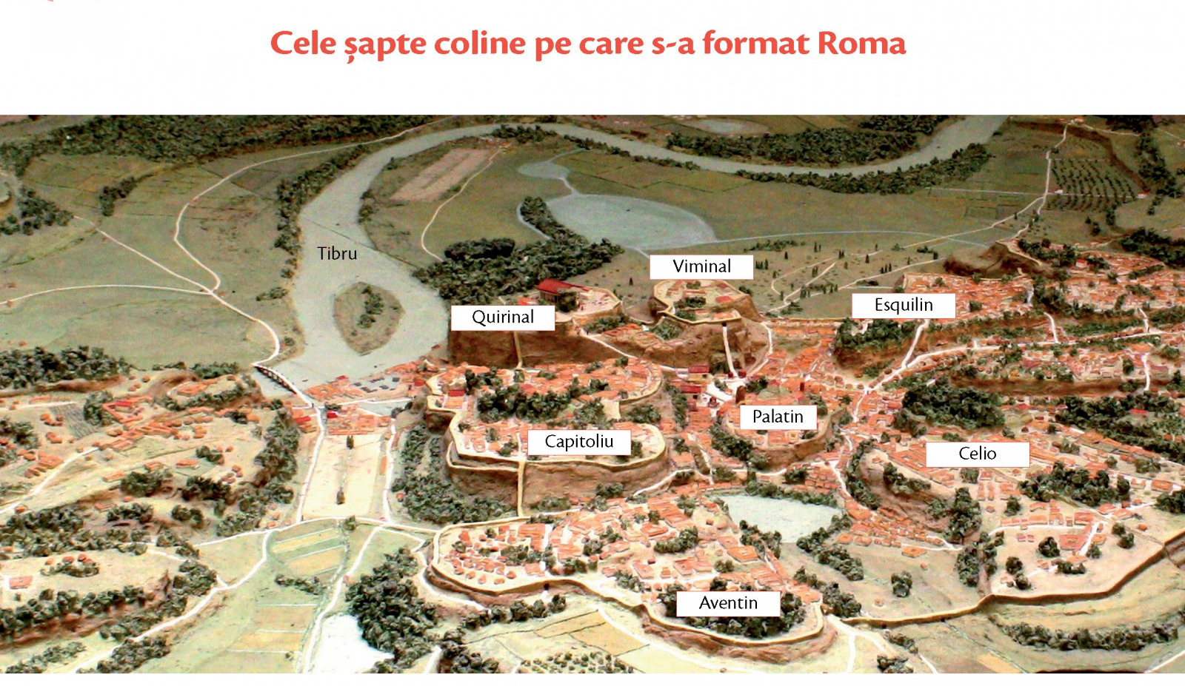

Slide 11
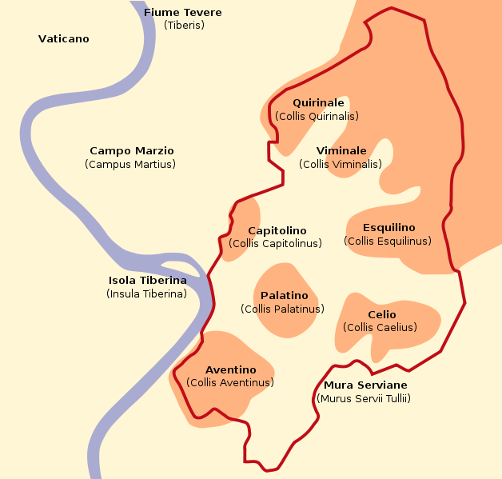
CELE ȘAPTE COLINE
Zona în care a fost întemeiată Roma, aflată la o depărtare de 40 de kilometri de gurile Tibrului, nu favoriza dezvoltarea comerţului maritim, dar în acele vremuri când pirateria era în toi, faptul că se afla mai în interiorul uscatului reprezenta un avantaj. Din punct de vedere al negoţului de pe continent, Roma era bine situată, la răscrucea dintre fluviu şi drumul şerpuind de la N la S.
Regiunea nu era salubră; inundaţii, ploi şi izvoare perpetuau natura mlăştinoasă a solului. Aşa se explică pe de o parte ravagiile provocate de malarie în câmpia din jur şi până în partea cea mai de jos a oraşului, iar pe de altă parte popularitatea celor şapte coline.
Colina pe care, potrivit tradiţiei, s-a stabilit prima colonie a fost Palatinul, poate pentru că, datorită prezenţei unei insule în apropiere, se putea atât traversa Tibrul cu piciorul, cât şi construi, destul de uşor, un pod.

Slide 12
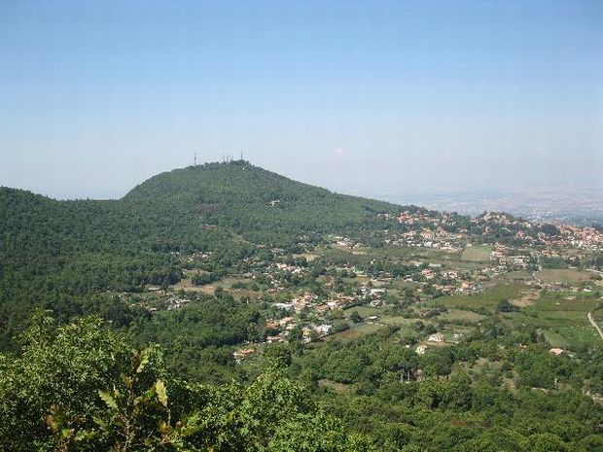
Rând pe rând, s-au populat şi dealurile învecinate, până ce excedentul de locuitori, trecând fluviul, a ridicat aşezări spre Vatican şi Ianicul.
De fapt, erau mai mult de şapte asemenea mici ridicături de pământ. De la o epocă la alta, lista „celor şapte” variază.
În vremea lui Cicero, cele şapte coline erau: Palatin, Capitolin, Caelio, Esquilin, Aventin, Viminal şi Quirinal. Cele trei triburi stabilite pe coline, latinii, sabinii şi etruscii, s-au unit într-o federaţie, Septimontium, şi s-au contopit treptat formând cetatea Romei.

Slide 13
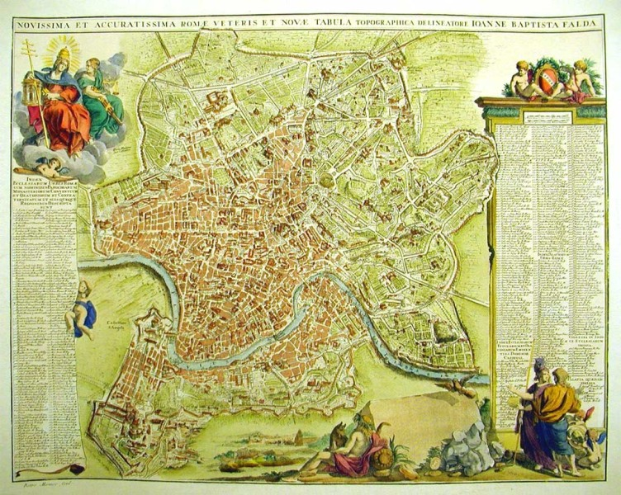
HARTA ROMEI ANTICE

